Slide 1

THIẾT KẾ WEB
Thiết kế giao diện Website
Thương mại điện tử
sử dụng Next.js
<!DOCTYPE html>
<html>
<head>
<title>Báo cáo</title>
</head>
<body>
<h1>Báo cáo thiết kế Web</h1>
<p>Xin chào thầy và các bạn</p>
</body>
</html>
Đồ án môn Thiết kế Web
GVHD: T.S Đoàn Phước Miền Thành viên: Đặng Đình Nguyên
Thái Minh Tân
01

Slide 2
GIỚI THIỆU
Vấn đề & Mục tiêu đề tài
VẤN ĐỀ
MỤC TIÊU
Một website bán hàng hiện đại cần đáp ứng:
Xây dựng website thương mại điện tử bằng Next.js, mang lại trải nghiệm người dùng mượt mà, hiện đại và hiệu năng cao.
1
Tốc độ tải trang nhanh
2
Giao diện trực quan, đẹp mắt
3
Responsive trên mọi thiết bị
4
Kiến trúc dễ mở rộng
02

Slide 3
NỘI DUNG
NỘI DUNG NGHIÊN CỨU
NỘI DUNG
Thiết kế giao diện: Xây dựng UI theo mô hình component (Trang chủ, Cửa hàng, Chi tiết sản phẩm).
Logic nghiệp vụ: Quản lý giỏ hàng, tính toán đơn hàng và quy trình thanh toán có kiểm tra dữ liệu.
Quản lý dữ liệu: Đồng bộ trạng thái và lưu trữ dữ liệu bền vững (giỏ hàng, thông tin người dùng) khi tải lại trang.
02

Slide 4




CÔNG NGHỆ
Công nghệ sử dụng
Next.js
React
TypeScript
Tailwind CSS
Zustand
Framework nền tảng
Xây dựng Component
Kiểm tra kiểu dữ liệu
Thiết kế giao diện
Quản lý State
03

Slide 5
KIẾN TRÚC
Kiến trúc hệ thống
User
Next.js
Frame Work
Component
Zustand
LocalStorage
UI
State
Data
04

Slide 6
CẤU TRÚC DỰ ÁN
Cấu trúc thư mục
src
├── app
│ ├── layout
│ ├── page
│ └── (pages)
├── components
│ ├── Header
│ ├── Home
│ ├── Cart
│ └── Checkout
├── store
│ ├── cartStore
│ ├── wishlistStore
│ └── authStore
├── utils
└── types
app
Định tuyến & các trang chính
components
Các UI component tái sử dụng
store
Zustand store quản lý state
utils
Hàm tiện ích dùng chung
types
Định nghĩa kiểu TypeScript
05

Slide 7
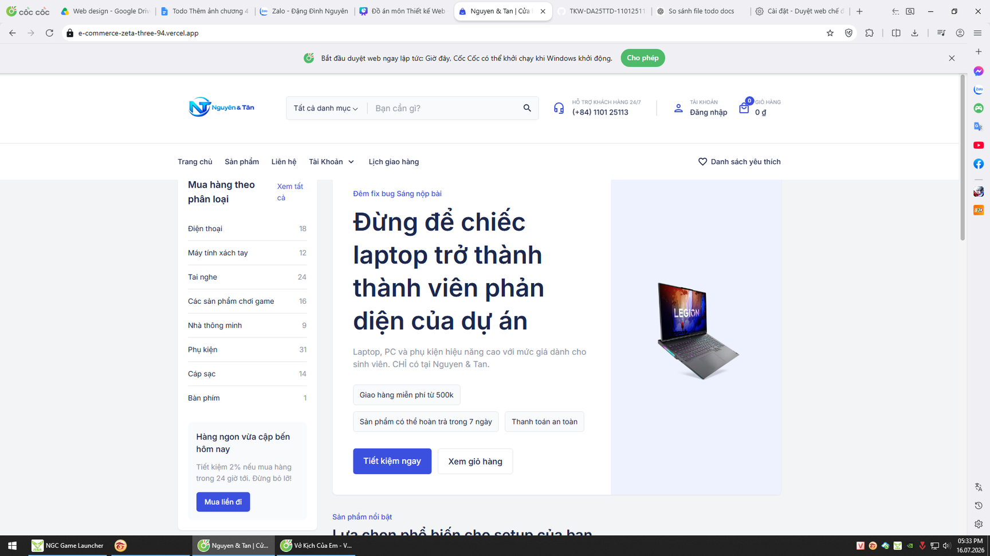
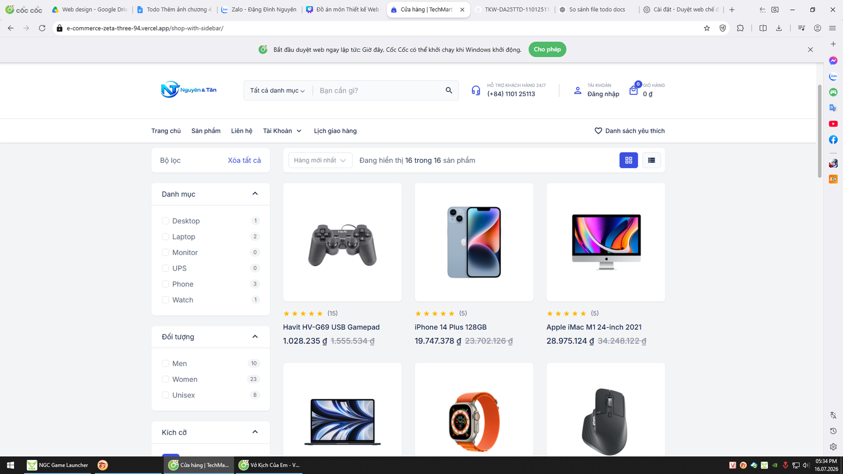
GIAO DIỆN
Giao diện Website
Home
Product
06

Slide 8
CHỨC NĂNG
Chức năng chính
Trang chủ
Danh sách sản phẩm
Chi tiết sản phẩm
Xem nhanh sản phẩm
1
2
3
4
Giỏ hàng
Thanh toán
Tài khoản
Tạo lịch nhắc giao hàng
5
6
7
8
07

Slide 9
DEMO CODE
DEMO CÁC HÀM CRUD CƠ BẢN
Create
Read
Update
Delete
addItem()
getTotal()
updateQuantity(id, qty)
removeItem(id)
08

Slide 10
DEMO CODE
Demo hàm Add Cart
IF item đã tồn tại trong giỏ hàng
THEN tăng số lượng sản phẩm lên
ELSE thêm item vào danh sách giỏ hàng END IF lưu giỏ hàng vào LocalStorage
const addItem = (item: CartItem) => {
const index = cart.findIndex( id, color, size );
if (index !== -1) {
cart[index].quantity += item.quantity; }
else { cart.push(item);}
saveToLocalStorage(cart); };
09

Slide 11
DEMO CODE
Demo get Total
const getTotal = () => {
return cart.reduce(
(total, item) => total + item.price * item.quantity, 0 ); };
total ← 0
FOR mỗi item total += price × quantity
RETURN total
10

Slide 12
DEMO CODE
Demo Update số lượng
const updateQuantity = (id: number, quantity: number) => {
cart.forEach((item) => {
if (item.id === id) { item.quantity = quantity; } }); saveToLocalStorage(cart); };
updateQuantity(id, qty)
Tìm item theo id Cập nhật số lượng Lưu LocalStorage
10

Slide 13
DEMO CODE
Demo remove Item
const removeItem = (id: number) => {
cart = cart.filter((item) => item.id !== id);
saveToLocalStorage(cart); };
Xóa item theo id
Cập nhật danh sách
Lưu LocalStorage
10

Slide 14
LUỒNG NGƯỜI DÙNG
Quy trình mua hàng
Home
Product
Detail
Cart
Checkout
11

Slide 15
KẾT QUẢ
Kết quả đạt được
✓
✓
✓
Responsive hoàn chỉnh
State Management hiệu quả
Static Export tối ưu
✓
✓
✓
Tương thích Mobile
Giao diện hiện đại
Triển khai trên Vercel
12

Slide 16
HẠN CHẾ
Hạn chế của đề tài
✕
✕
✕
✕
Chưa có Backend
Chưa có Database
Chưa thanh toán thật
Chưa có Admin
13

Slide 17
TƯƠNG LAI
Hướng phát triển
01
02
03
Backend API
Xác thực JWT
MySQL / PostgreSQL
04
05
06
Redis Cache
Thanh toán VNPay
Dashboard Admin
14

Slide 18
Cảm ơn thầy và các bạn đã lắng nghe
✓
Hoàn thành mục tiêu đề ra
✓
Ứng dụng Next.js hiệu quả
✓
Có thể phát triển thành hệ thống thực tế
Xin cảm ơn thầy và các bạn đã lắng nghe
15

